Slide 1
가전 제품 사이트 JSP MVC 프로젝트
한국 ICT 인재 개발원 정가람

Slide 2
01
메인화면

Slide 3
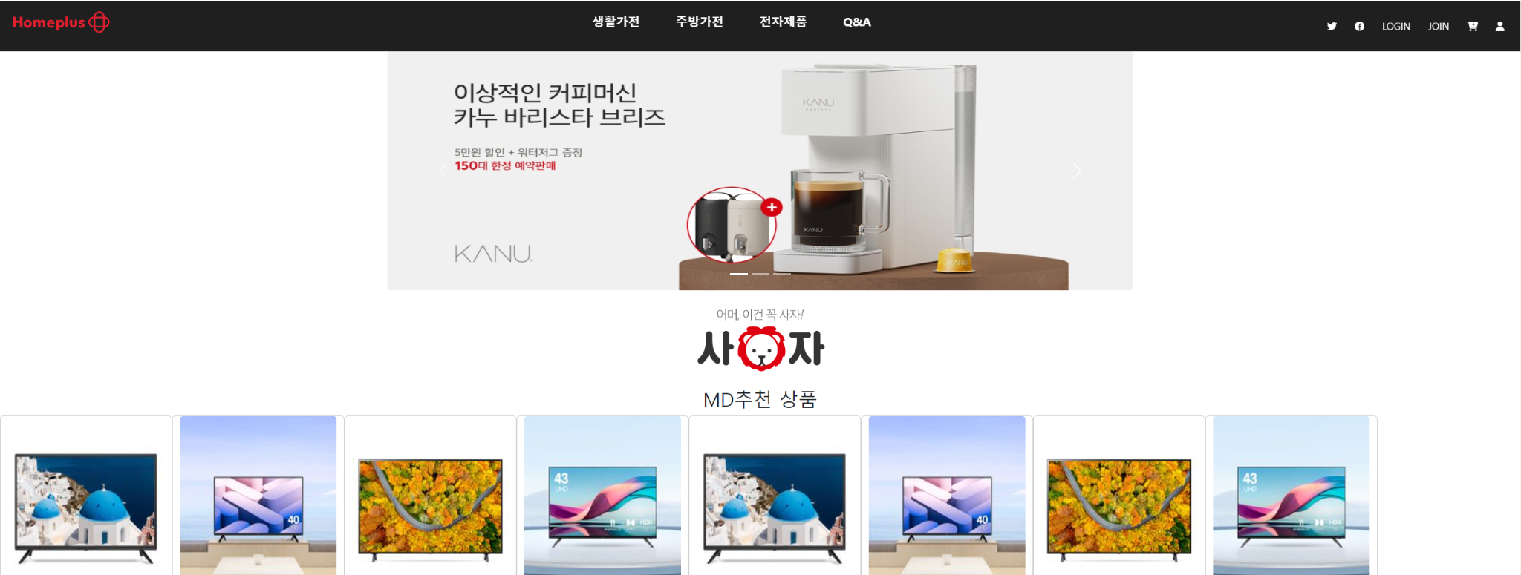

Slide 4
02
회원가입

Slide 5
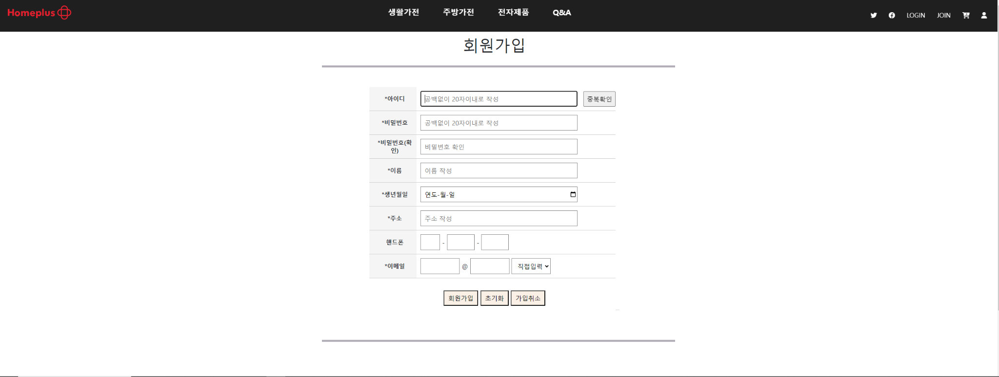

Slide 6
03
로그인
회원 로그인, 관리자 로그인

Slide 7


Slide 8


Slide 9


Slide 10
04
상품등록 및 리스트

Slide 11
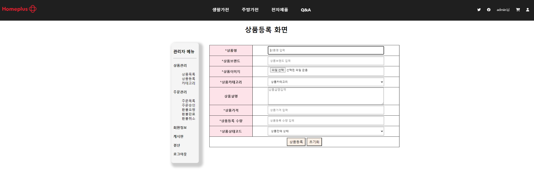

Slide 12
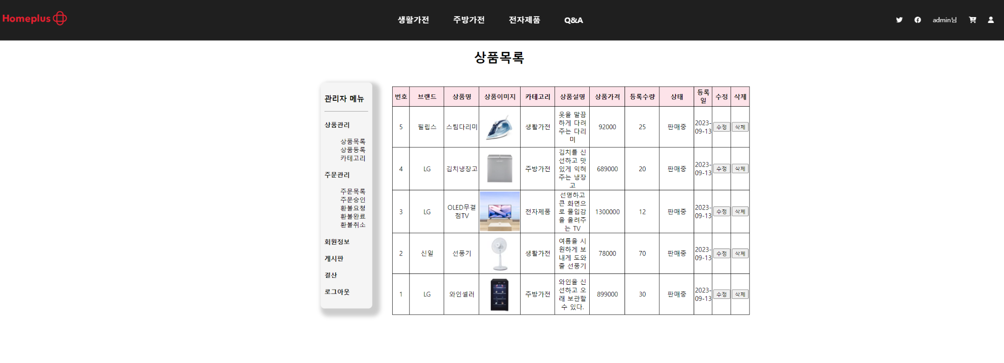

Slide 13
05
카테고리별 상품 및 상품 상세페이지

Slide 14


Slide 15
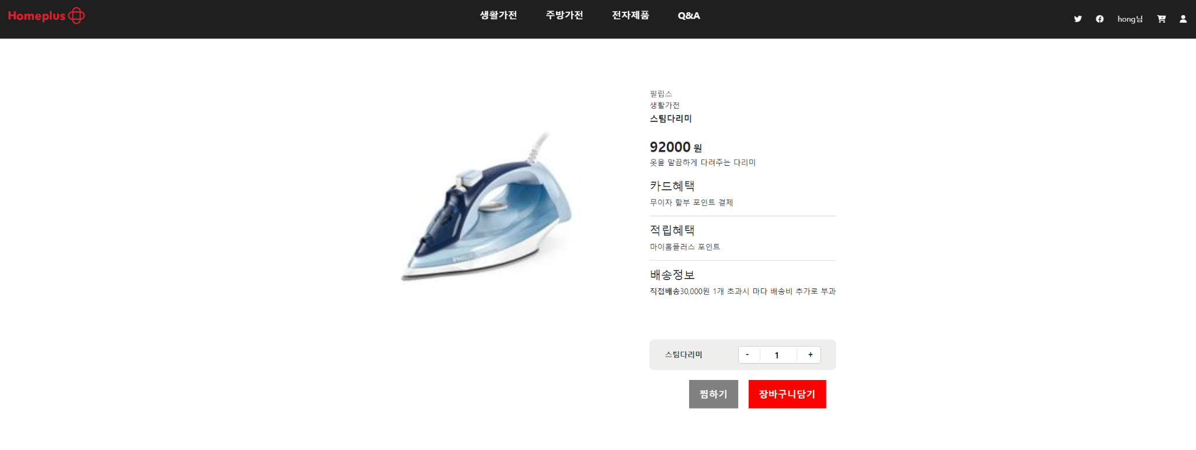

Slide 16
06
문의 게시판

Slide 17
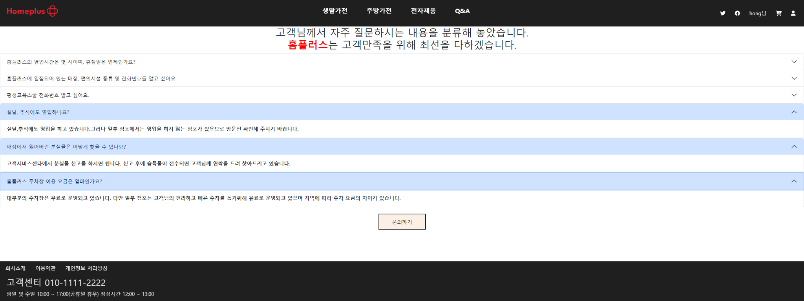

Slide 18
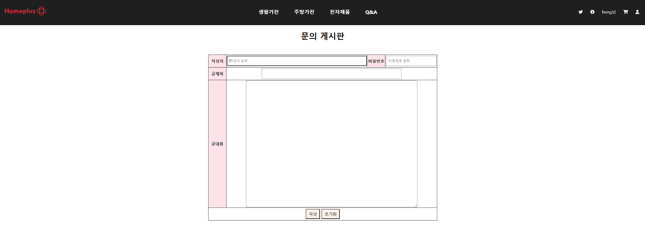

Slide 19
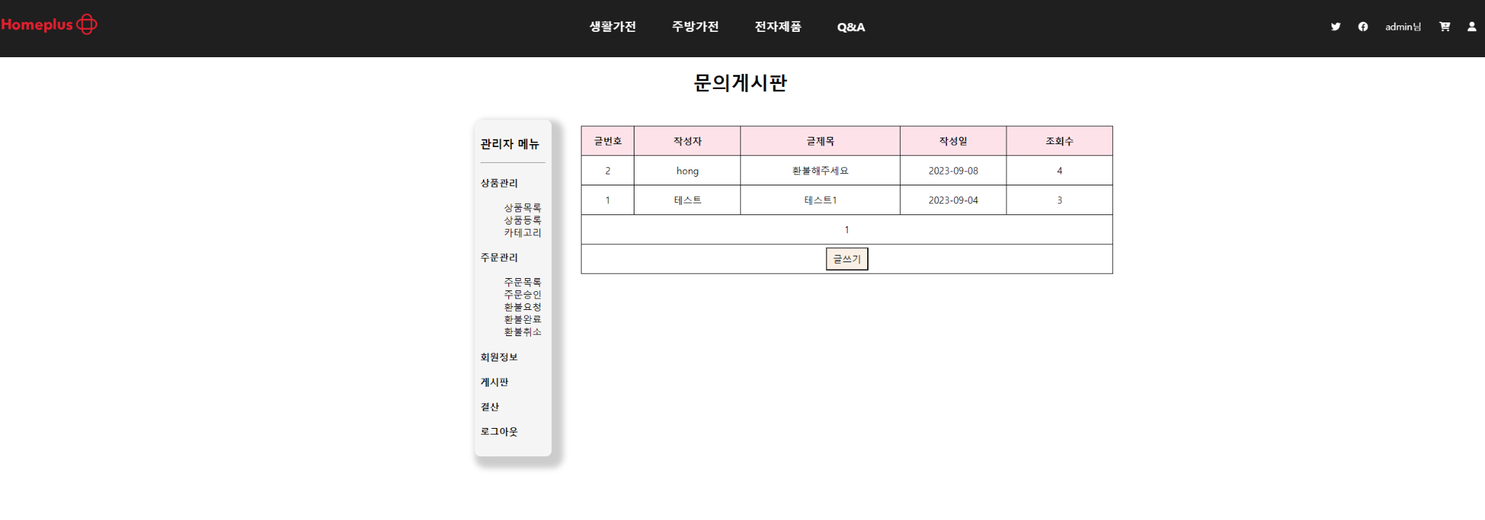

Slide 20
07
마이페이지

Slide 21


Slide 22
08
장바구니

Slide 23
